Slide 1

Análisis de Estadísticas de Videos en Tendencia de YouTube
Integrantes:
Caparachin Villaverde, Nanto Gustavo (E202110812)
García Godos Villavicencio, Jorge Daniel (E202110981)
Huamani Franco, Ismael (E202110991)
Poma Ludeña, Rodrigo Renato (E202111018)

Slide 2
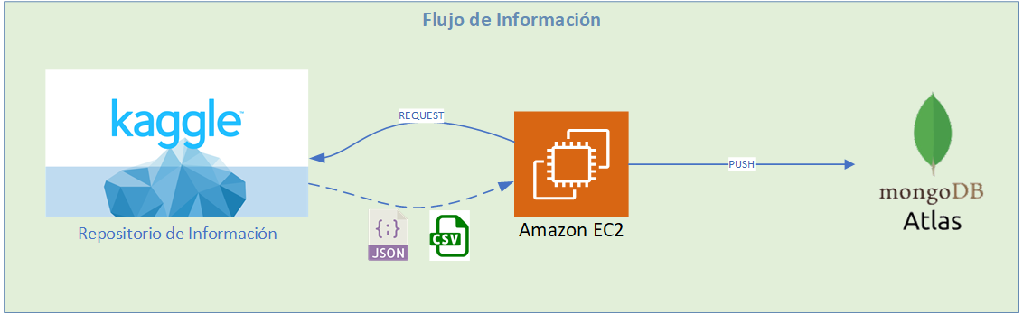
INTRODUCCIÓN
Extracción e Ingesta de Información
Fuente: Trending YouTube Video Statistics
Agente: Importador de archivos hacia MONGO DB (ATLAS).
Base de Datos: Servicio MongoDB alojado en la nube en AWS, Azure y Google Cloud.

Slide 3
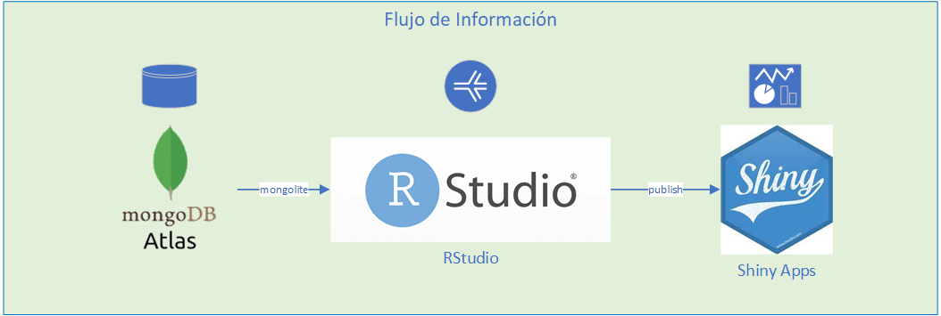
INTRODUCCIÓN
Extracción, Análisis y Representación de los Datos
Fuente: MongoDB con las colecciones de datos unificados
Aplicación de Análisis: Entorno de desarrollo integrado con herramientas de análisis estadístico.
Herramienta de Visualización: Aplicaciones interactivas de visualización de datos

Slide 4
METODOLOGÍA
Procedimiento realizado
Identificación de fuente de datos Buscamos fuentes de datos confiables y escogimos una fuente considerando la veracidad, volumen y variedad.
Dimensionamiento y creación de la base de datos Dimensionamos la base de datos considerando solo tres países y creamos la base de datos en su entorno PAAS creando usuarios de solo lectura y abriendo la comunicación a cualquier IP.
Obtención de datos e importación a base de datos Automatizamos la obtención de datos usando un script bash que descarga las fuentes de datos y los ingresa en la base de datos mongo con la librería de mongo-import.
Conexión a base de datos y extracción de data Utilizamos mongolite para establecer la conexión con la base de datos y extraer la información.
Comprensión y limpieza de datos Organizamos, categorizamos, tipificamos y unificamos las diferentes colecciones para tener un dataframe confiable en el que realizar nuestro análisis.
Análisis de outlines Normalizamos los datos, aplicamos diferentes técnicas como Shapiro, Anderson-Darling, Mahalanobis y Chi-Cuadrado
Exploración de datos en Shiny Diseñamos los componentes UI y completamos diferentes gráficos de hallazgos en la sección se server.

Slide 5
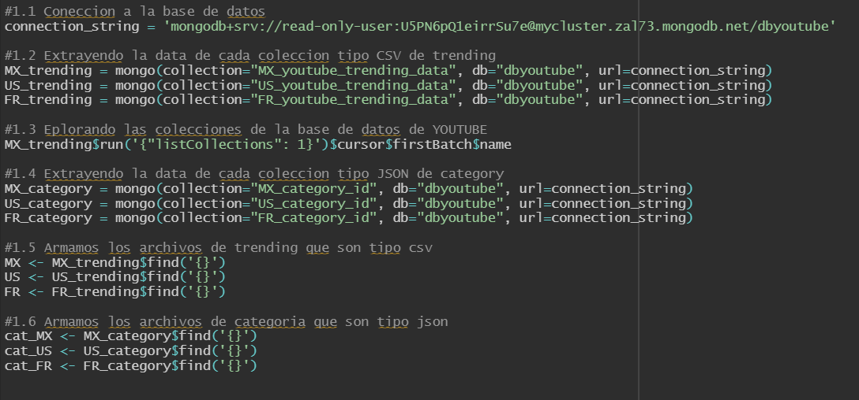
Extracción de los datos CSV & JSON
Cadena de Conexión a MongoDB desde RStudio
Extracción de Colecciones
Tratar los datos extraídos según el tipo de fuente asociado (CSV, JSON).

Slide 6
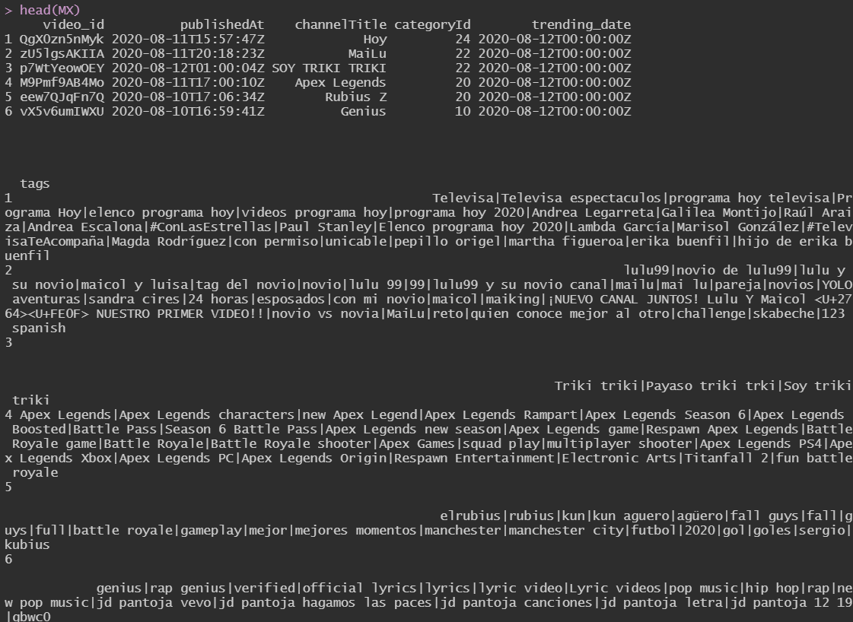
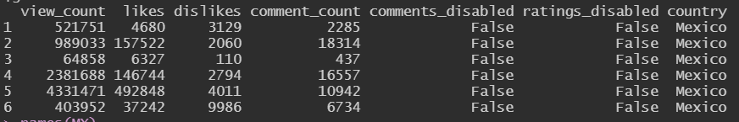
Exploración de los datos CSV
Reconocimiento de los datos en los 5 primeros registros
Identificación de una columna de tags con potencial de análisis
Hallazgo de datos propios de un video en una plataforma digital

Slide 7
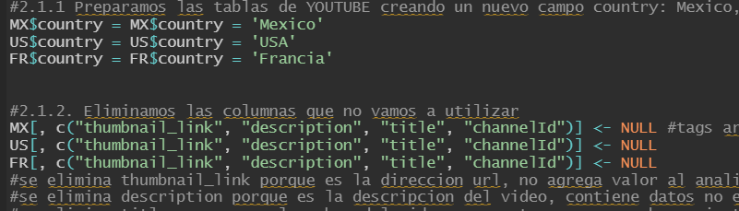
Limpieza de los datos CSV
Creamos una variable para identificar los países
Eliminamos aquellas variables que no se considerados evaluar, tal como:
Link del video,
Descripción,
Titulo,
El código del canal.
Solo en la variable de canal (CHANNELID) se encontraron vacíos, además, no brinda un valor significativo al análisis, por lo que, no se utilizará en la evaluación

Slide 8
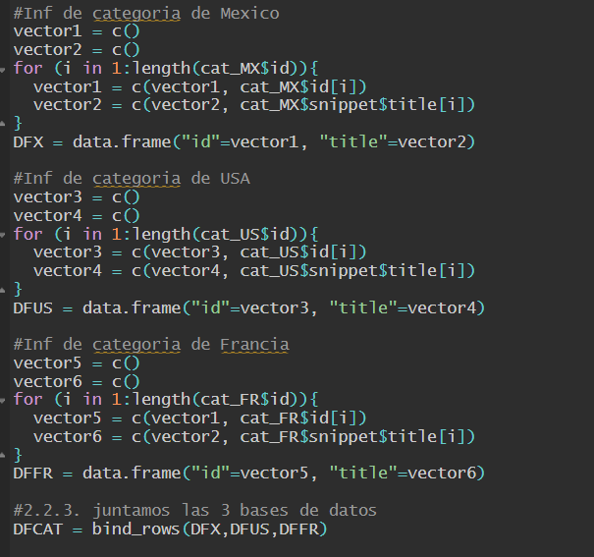
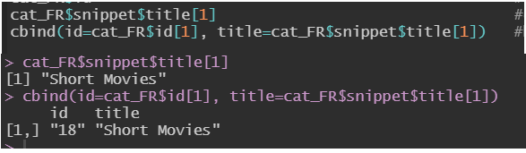
Procesamiento de los archivos JSON
Encontramos los datos de interés de los archivos JSON,
Creamos la función para extraer los datos de interés: código de categoría y descripción de la categoría

Slide 9
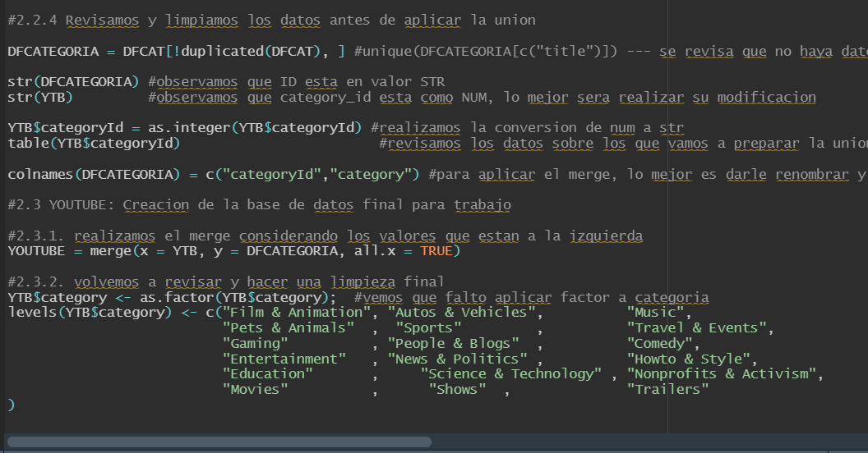
Limpieza final, unión y conversión de los tipos de datos
Eliminación de duplicados
Preparación para la unión
Unión a la izquierda
Conversión a Factor de los registros de Categoría

Slide 10
METODOLOGÍA
Herramientas utilizadas
HERRAMIENTA | DETALLE | UTILIZACIÓN
Kaggle | Kaggle es un repositorio de datasets abiertos. | Obtención de nuestro dataset actualizado de tendencias de videos.
Amazon Cloud9 | IDE de desarrollo de software ejecutado en EC2. | Manipulación del comprimido del dataset e importación a la base de datos.
Atlas MongoDB | Base de datos no relacional administrada por Atlas. | Base de datos de consulta de dataset.
DataBase Tools | Librería de manipulación de datos | Uso de la función mongo-import para la importación del dataset.
RStudio Cloud | IDE cloud de desarrollo de proyectos en lenguaje R. | Desarrollo de análisis de datos.
Amazon EC2 | Máquina virtual multipropósito. | Ejecución de consultas con alto consumo de datos y procesamiento.

Slide 11
METODOLOGÍA
TÉCNICA | ETAPA DE UTILIZACIÓN
Eliminación de duplicados | Comprensión y limpieza de datos
Aplicación de Factor o Levels | Comprensión y limpieza de datos
Validación de Nulos | Comprensión y limpieza de datos ,Análisis de outliers
Validación de Ceros | Análisis de outlines
Normalización usando criterio Min-Max | Análisis de outlines
Shapiro | Análisis de outlines
Anderson-Darling | Análisis de outlines
Distancia de Mahalanobis | Análisis de outlines, Exploración de datos en Shiny
Chi cuadrado | Análisis de outlines, Exploración de datos en Shiny
Análisis de frecuencia | Exploración de datos en Shiny
Análisis de dispersión | Exploración de datos en Shiny

Slide 12
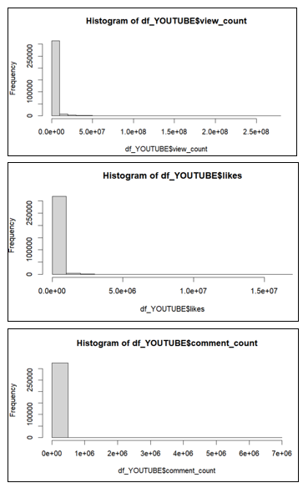
RESULTADOS
Análisis de dispersión
Resultado 1:
Inicialmente utilizamos 4 variables para el análisis: Likes, Views y Coments y dislikes hemos encontrado que la distribución de las variables de Likes, Views y Coments, tienen una distribución claramente asimétrica positiva.

Slide 13
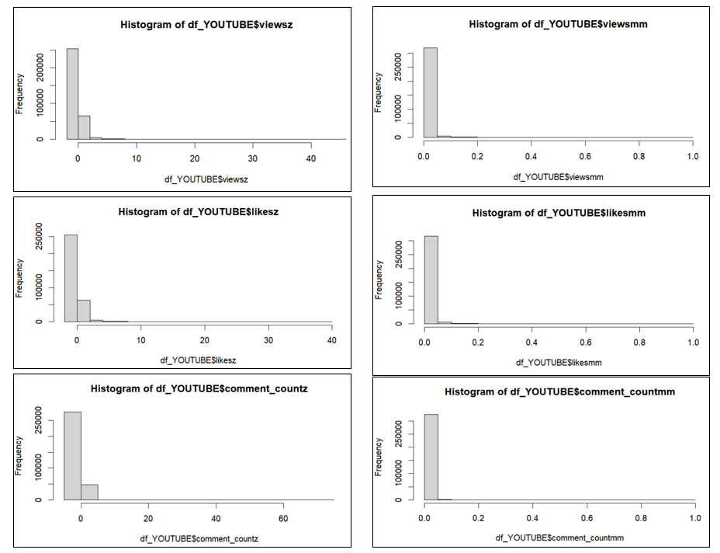
RESULTADOS
Normalización
Resultado 2:
Al ser los rangos en los cuales se distribuye cada variable son muy diferentes por lo que se procedió a normalizarlos, tanto por el método de Puntaje Z, para que conserve la distribución de los resultados, como MINMAX.
Método de Puntaje Z
Método de MINMAX

Slide 14
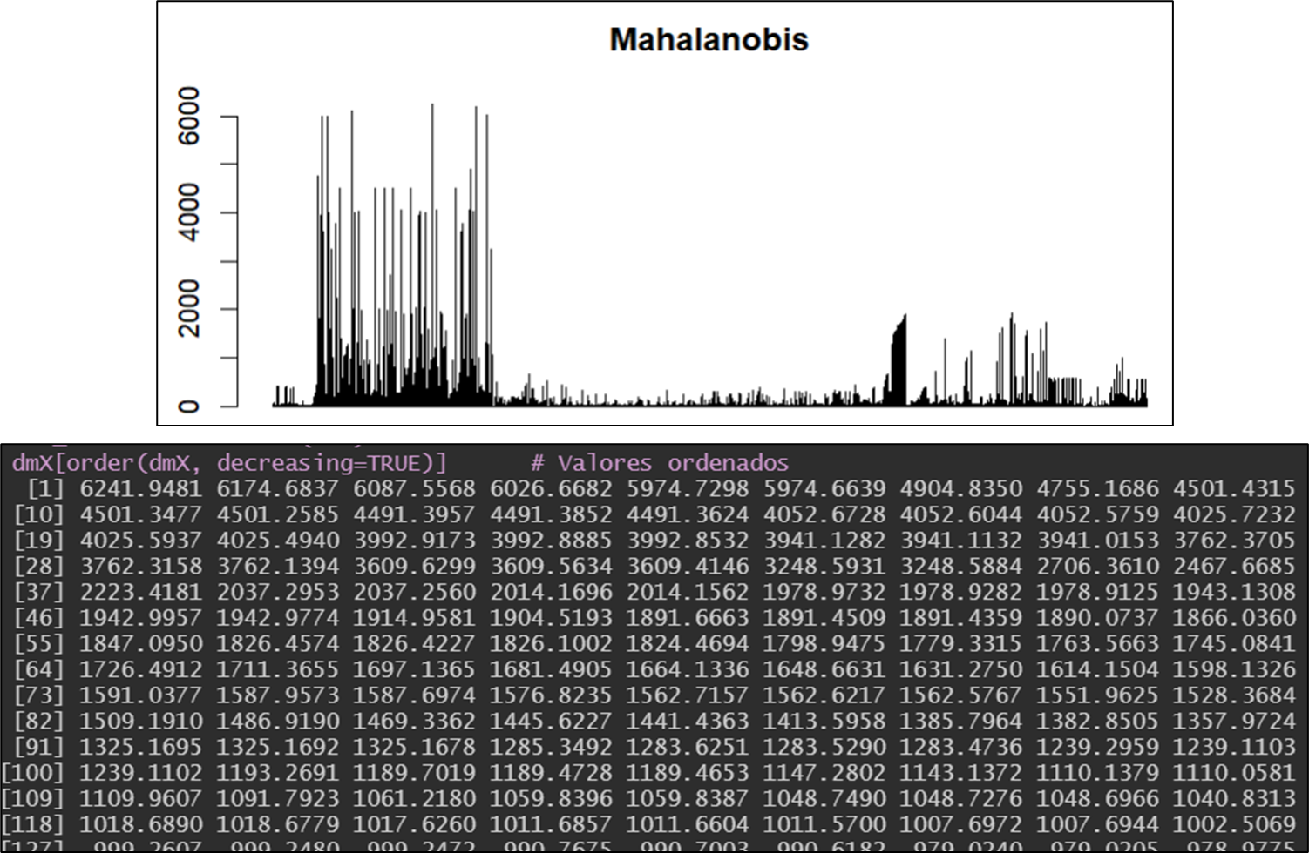
RESULTADOS
Resultado 3:
Hemos logrado identificar aquellos valores que en su combinación de sus variables views, likes y coments presentan un comportamiento muy diferenciado al resto, logrando valores lejos del centro alcanzando un valor de 6,241.

Slide 15
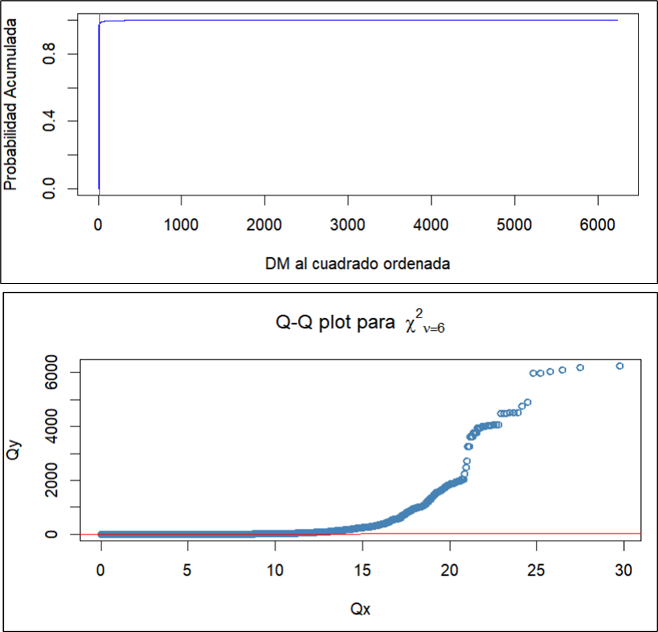
RESULTADOS
Resultado 4:
El umbral encontrado a través de chicuadro es de 16.26. Los datos que superan ese valor de dispersión son 5,532; lo cual representa el 1,70%.
Sin embargo, si la evaluación es mediante la gráfica de cuantil – cuantil, observamos una mayor dispersión en relación al valor de chicuadro . Los resultados se presentan a continuacion.

Slide 16
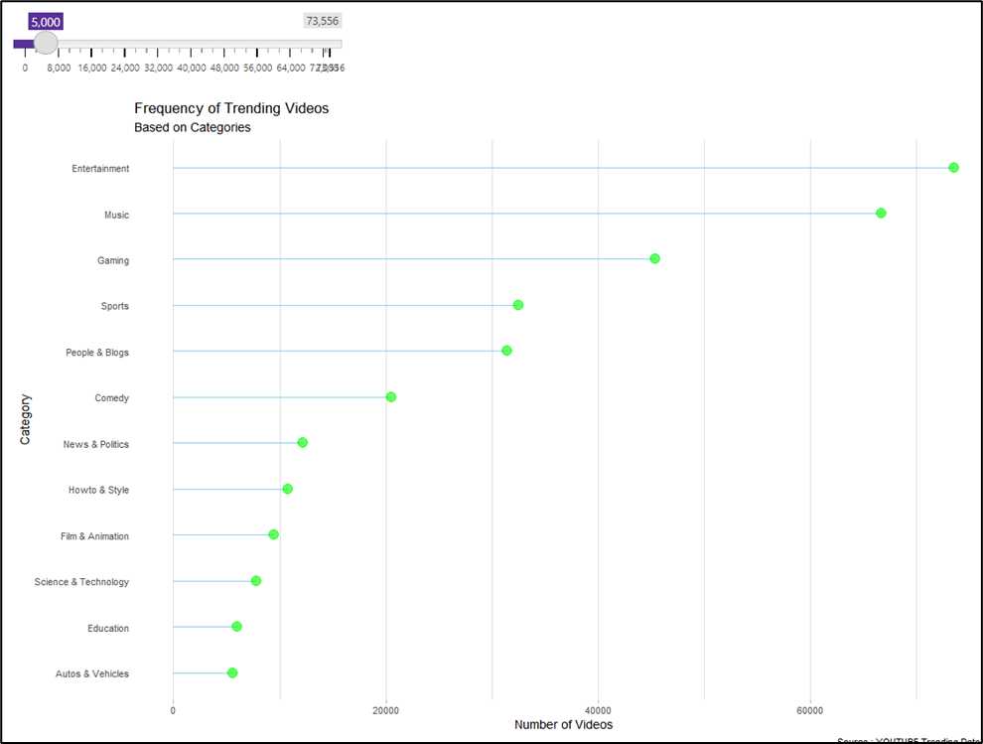
RESULTADOS
Resultado 5: Encontramos en el análisis una mayor inclinación por la generación de videos en las categorías de Entretenimiento y Música, del otro lado del análisis se encuentran Vehículos, Educación, y Ciencia y tecnología.

Slide 17
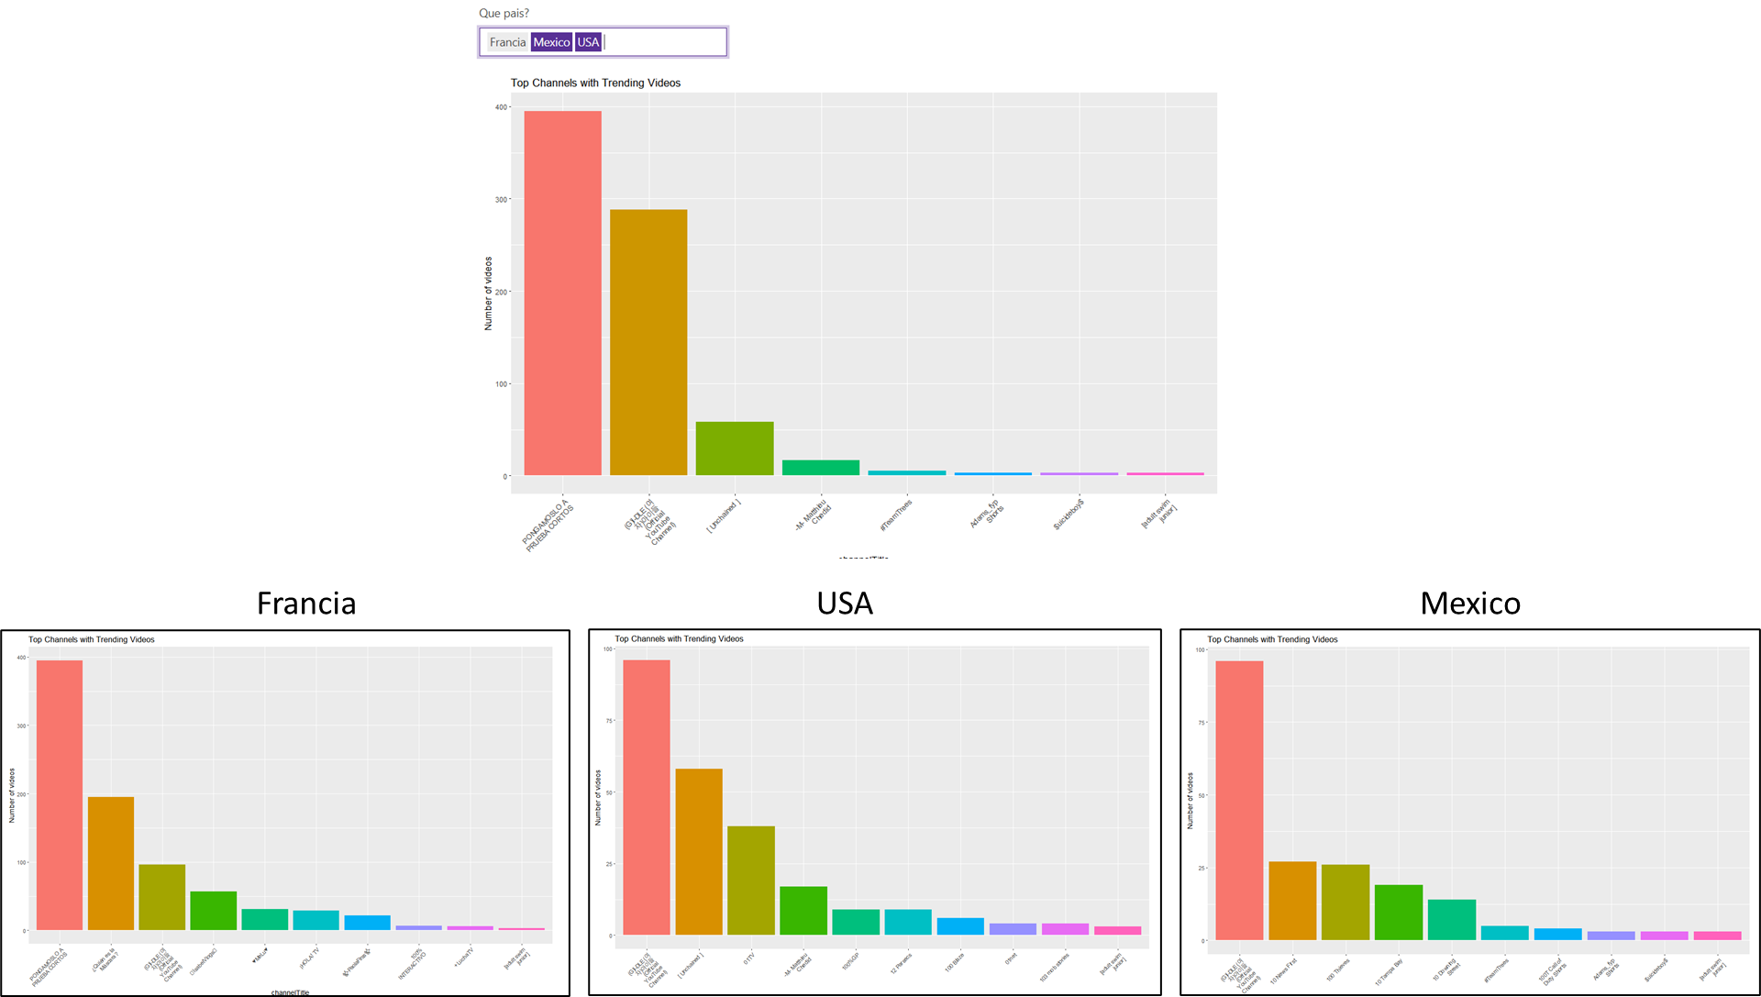
RESULTADOS
Resultado 6: Es interesante, encontrar que entre los canales que más contenido sube, está en primer lugar “Pongámoslo a prueba cortos”. Lo que sorprende es un canal chino que hace contenido para cada uno de los países, posicionándose como uno de los que más generen en cada uno de ello.

Slide 18
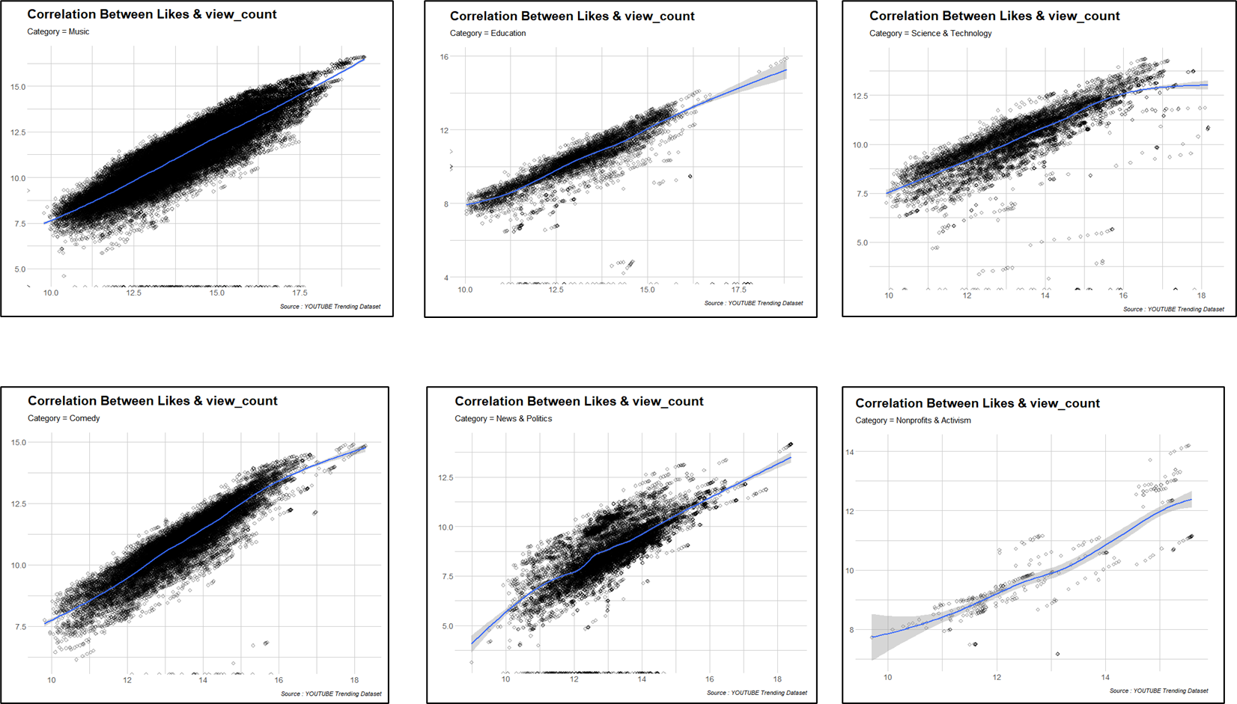
RESULTADOS
Resultado 7: Por último, hicimos el ejercicio para evaluar la correlación entre el número de reproducciones y LIKES.
De primera vista, vemos que las categorías que podríamos llamar divertidas, como “Música” y “Comedy”, tienen una distribución casi homogénea en estas dos variables. No pasa de forma tan notoria en “Educación” y “News Politycs”. Menos aún en “Ciencias y Tecnología”, y “Sin fines de lucro y activismo”.
Probablemente, estos resultados pueden ayudar a ahondar en la forma psicología del comportamiento de las personas. Que si bien en general, todos tienen una misma dirección en cosas no serias, en temas que son más serios, existe ligera diferencia en la opinión de cada persona

Slide 19
CONCLUSIONES
La herramienta de MongoDB nos permitió extraer los datos de manera segura y organizada utilizando usuarios de solo lectura con la finalidad de la inmutabilidad de la base de datos.
Hemos comprobado la facilidad de usar una instancia virtualizada como EC2, la misma que ha ayudado al traslado de altos volúmenes de datos sin interrupción y con la posibilidad de programarse como una tarea repetitiva.
Hemos constatado la capacidad de R-Studio sobre su capacidad para la conexión a una base de datos como servicio, como es MongoDB, la misma que después de la exploración y procesamiento de la información también ayudo a su presentación de información mediante Shiny Apps.
Hemos encontrado también una limitación en la conexión a la base de datos como servicio, cuando se trata de la extracción de datos pesados, ya que en oportunidades la carga exigió bastante recurso computacional. Revisar la cantidad de conexiones máximas hacia la BD, es necesario.
Hemos encontrando que un canal chino genera una cantidad significativa de videos en diferentes países tales como USA, México y Francia. De forma muy diferente al comportamiento de otros canales que tienen mayor presencia en ciertos países.
Menos del 0.01% podemos decir que son videos que han logrado una variación representativa al resto. Si lo vemos en números, existe una probabilidad de 0.01%. de que si generas un video alcance un gran éxito.

Slide 20
BIBLIOGRAFÍA
A continuación, mostramos los recursos que nos permitieron completar este trabajo
A. N. PETTITT, A two-sample Anderson-Darling rank statistic, Biometrika, Volume 63, Issue 1, 1976, Pages 161–168, https://doi.org/10.1093/biomet/63.1.161
Emad-Eldin, A. A., & Öztürk, A. (1988). A modified one-sample QQ plot and a test for normality. Journal of Statistical Computation and Simulation, 29(1), 1-15.
G. Fasano, A. Franceschini, A multidimensional version of the Kolmogorov–Smirnov test, Monthly Notices of the Royal Astronomical Society, Volume 225, Issue 1, March 1987, Pages 155–170, https://doi.org/10.1093/mnras/225.1.155
Hanusz, Z., & Tarasińska, J. (2015). Normalization of the Kolmogorov–Smirnov and Shapiro–Wilk tests of normality. Biometrical Letters, 52(2), 85-93.
Lee, R., Qian, M., & Shao, Y. (2014). On rotational robustness of Shapiro-Wilk type tests for multivariate normality. Open Journal of Statistics, 4(11), 964.
Peter A. W. Lewis. (1961). Distribution of the Anderson-Darling Statistic. The Annals of Mathematical Statistics, 32(4), 1118–1124. http://www.jstor.org/stable/2237910
Ronald L. Iman (1982) Graphs for use with the Lilliefors Test for Normal and Exponential Distributions, The American Statistician, 36:2, 109-112, DOI: 10.1080/00031305.1982.10482799
Walfish, S. (2006). A review of statistical outlier methods. Pharmaceutical technology, 30(11), 82.

Slide 21
Gracias

